Slide 1



작성요령
작성요령
제출형태
팀별 프로젝트 결과보고서(PPT)는 팀별로 각각 작성하여 제출해야 함
1
단, 개별 진행된 경우 개별로 작성하여 제출
2
작성주체
훈련생이 직접 작성하고, 훈련기관 담당자가 임의로 삭제 혹은 수정하지 않아야 함
파 일 명
결과보고서_팀명(팀주제명)
3
예) 결과보고서_1팀(OOO를 활용한 OOOO)
4
구성내용
제공된 목차 항목/구성/세부내용이 모두 포함되어야 하며, 페이지별 상세 안내 내용을 참고하여 작성
디 자 인
참고(예시) 디자인이므로 자유롭게 변경 가능, 기본폰트를 사용하지 않은 경우 PDF로 저장하여 제출
5
프로젝트 결과물의 우수성 및 완성도를 잘 나타낼 수 있는 형태로 작성
저작권 문제로 유료 폰트는 사용 금지
제출 시 본 페이지는 삭제 후 제출하세요

Slide 2








K-Digital Training
한국정보교육원
CafeOrder Java, JavaFX, MySQL 을 활용한 키오스크 GUI 프로그램 개발
TEAM 1조 카페오더
김정훈, 김완규, 이민아, 장서진, 장세진
[멘토] 김정훈

Slide 3









K-Digital Training
목 차
01
프로젝트 개요
02
프로젝트 팀 구성 및 역할
03
프로젝트 수행 절차 및 방법
04
프로젝트 수행 경과
05
자체 평가 의견

Slide 4





01
K-Digital Training
프로젝트 개요
1
프로젝트 주제 및 선정 배경, 기획의도
Java, JavaFX, MySQL 을 활용한
키오스크 GUI 프로그램 개발
추천, 이전에 주문한 메뉴 등
기존제품과 달리
사용자 맞춤 서비스를 제공

Slide 5



01
K-Digital Training
프로젝트 개요
2
프로젝트 내용
프로젝트 구현 내용, 컨셉, 훈련내용과의 연관성 등 포함

Slide 6
01
K-Digital Training
프로젝트 개요
5
활용방안 및 기대 효과
프로젝트 산출물의 기대 효용(효과)/ 비즈니스 실무 활용성 제시

Slide 7
01
K-Digital Training
프로젝트 개요
아래 내용이 반드시 포함되도록 작성한다.
1
2
3
4
5
프로젝트 주제 및 선정 배경, 기획의도
프로젝트 내용
활용 장비 및 재료
프로젝트 구조
활용방안 및 기대 효과
프로젝트 주제의 특화 포인트, 기존 유사 서비스와 차별화된 내용 제시
프로젝트 구현 내용, 컨셉, 훈련내용과의 연관성 등 포함
개발환경 등
프로젝트 산출물의 기대 효용(효과)/ 비즈니스 실무 활용성 제시

Slide 8








02
K-Digital Training
프로젝트 팀 구성 및 역할
해당 프로젝트를 진행하면서 훈련생 별로 주도적으로 참여한 부분을 중심으로 작성한다.
훈련생 | 역할 | 담당 업무
김정훈 | 팀장
김완규 | 팀원
이민아 | 팀원
장서진 | 팀원
장세진 | 팀원
김정훈 | 멘토
데이터베이스 구현
서버, 어플리케이션 연결 및 테스트
키오스크 구현
키오스크 구현
서버 구현
Pos 구현
주제 선정 피드백, 프로젝트 질의응답

Slide 9



03
K-Digital Training
프로젝트 수행 절차 및 방법
구분 | 기간 | 활동
주제 선정 및 유의점 확인 | 8/26(월) ~ 8/29(목)
기능 설계 및 역할 담분 | 8/26(월) ~ 8/20(금)
키오스크, Pos 구현 | 9/11(수) ~ 9/23(수)
서버, DB 구현 및 연결 | 9/11(수) ~ 9/25(수)
테스트 | 9/20(금) ~ 9/25(수)
총 개발기간 | 8/26(월) ~ 9/25(수)(총 한달)
주제 선정
계획서 작성
명세서, WBS 작성
역할 분배
키오스크 화면 구현
Pos 화면 구현
서버, DB 구현
서버 연결 및 기능 구현
테스트 및 코드 수정

Slide 10



04
K-Digital Training
프로젝트 수행 경과
프로젝트
수행 경과
1
키오스크 어플리케이션 개발
2
Pos 어플리케이션 개발
3
서버 및 데이터베이스 개발
4
최종 결과물

Slide 11
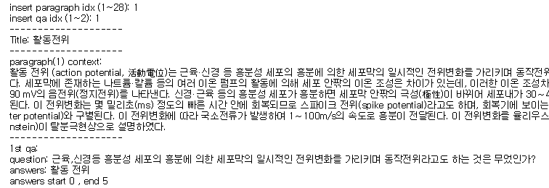
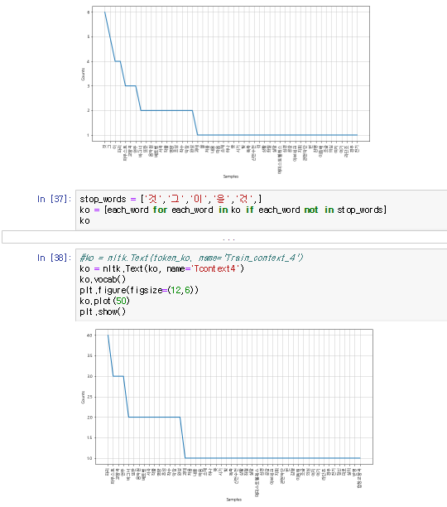
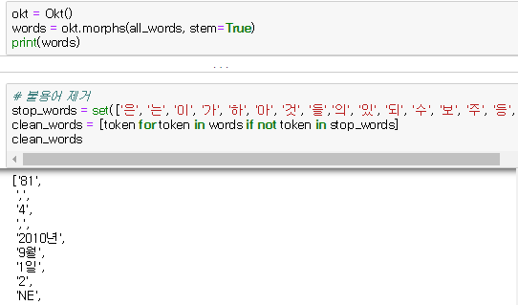
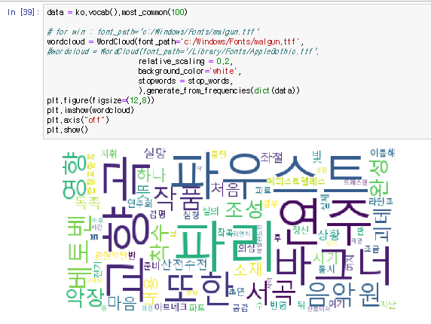
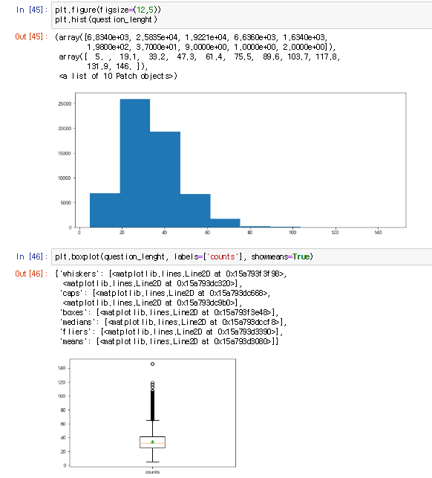
04
K-Digital Training
프로젝트 수행 경과
* 결과 제시 ① 탐색적 분석 및 전처리
키오스크 어플리케이션 구성
LG CNS KORQUAD 질의응답 형식
· Context : 10,645개
· QA 쌍 : 66,181개
Tokenizing : Okt
Regular Expression : 불용어가 많아 필수 한글, 영어, 숫자만 추출
Embedding : 단어 임베딩(Glove) – 단어 사이 문맥상 유사성 이해
Vocabulary

Slide 12
04
K-Digital Training
프로젝트 수행 경과
* 결과 제시 ② 모델 개요
Pos 어플리케이션 구성
피드백 루프를 순환하면서 주어진 입력에 관한 신경망 출력을 방지하기 위해 고안된 순환 신경망(RNN: Recurrent Neural Network)
문단과 질의간
유사도 측정
(모델 학습)
신규 질문 입력
유사도 측정
(해당 문단 제시)

Slide 13
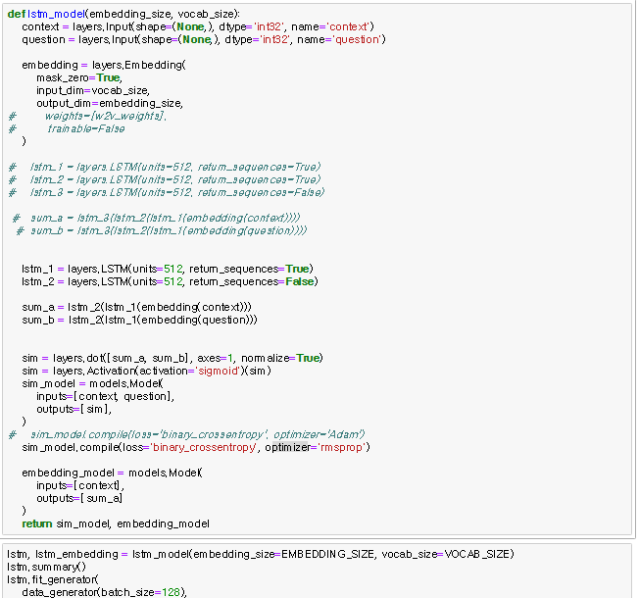
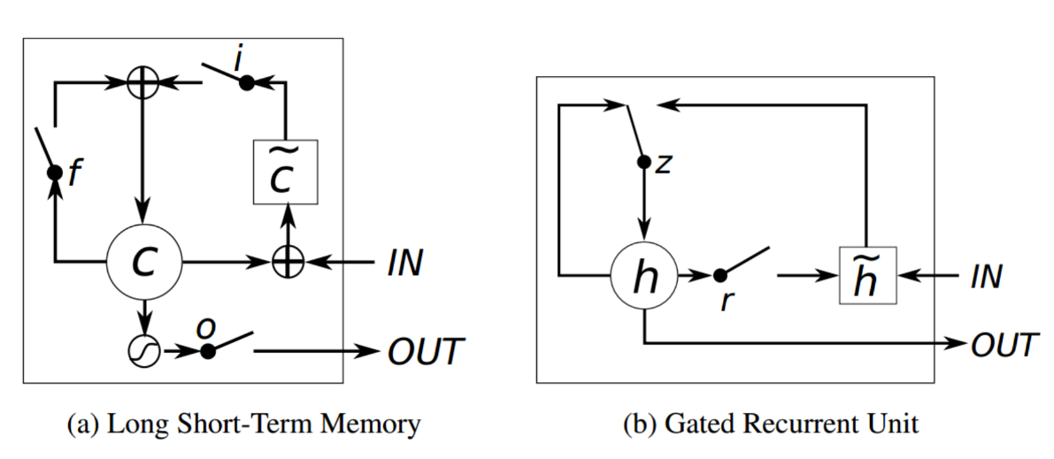
04
K-Digital Training
프로젝트 수행 경과
* 결과 제시 ③ 모델 선정 및 분석
서버 및 어플리케이션 구성
2Layer LSTM : 문단, 질문
코사인 유사도(문서)

Slide 14
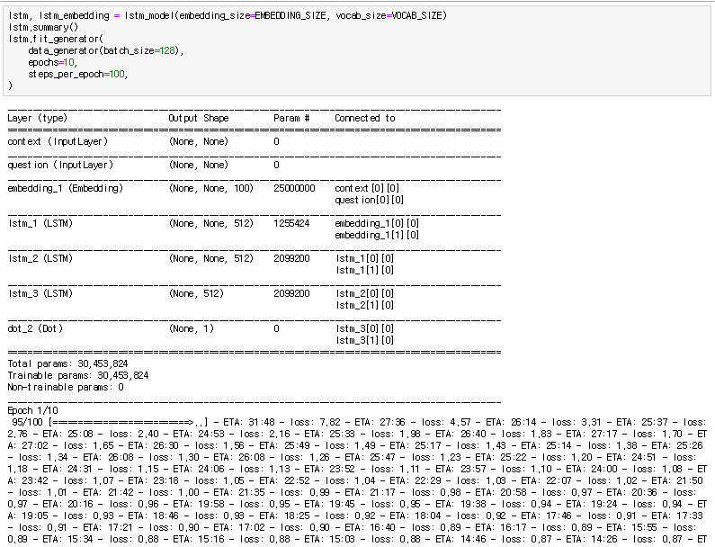
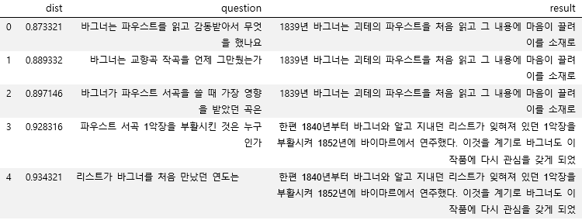
04
K-Digital Training
프로젝트 수행 경과
* 결과 제시 ④ 모델 평가 및 개선
CafeOrder 최종 결과물
3Layer LSTM 으로 변경
옵티마이저 조정
: Adam ->‘rmsprop’로 변경
>> 학습속도 및 유사도 개선

Slide 15
04
K-Digital Training
프로젝트 수행 경과
* 결과 제시 ⑤ 시연 동영상
훈련생 발표 영상이 아닌 세부 기능 소개, 화면 구동 및 기능 동작 여부 시연영상으로 제작한다.
* 용량제한: 팀별 5-10분 내(100MB 이하), 기능별 소개 음성 포함, 별도 파일형태로 제출 가능

Slide 16



05
K-Digital Training
자체 평가 의견
개인 또는 우리 팀이 잘한 부분과 아쉬운 점
사전 기획의 관점에서
프로젝트 결과물에 대한 완성도 평가(10점 만점)
예
모델 평가 결과, 정확도가 00.00%로 정확도 향상을 위해 모델 추후 개선 필요
프로젝트 결과물의
추후 개선점이나 보완할 점 등 내용 정리

Slide 17
05
K-Digital Training
자체 평가 의견
사전 기획의 관점에서
프로젝트 결과물에 대한 완성도 평가(10점 만점)
프로젝트 결과물의
추후 개선점이나 보완할 점 등 내용 정리

